Slide 1
Софтуер,хардуер,операционна система, звукова карта, видео карта
Изготвил:Айлин Забтева и Кристияна Домбарова
Проверил:Десислава Делчева

Slide 2
Софтуер
Софтуерът (на английски: software — програмно осигуряване) е съвкупността от цялата информация от инструкции и данни, необходими за работата на всяка електронноизчислителна машина. Употребява се главно в сферата на информационните технологии.
Обикновено инструкциите се задават като съвкупност от алгоритми, групирани като програми с различно предназначение. Освен самите алгоритми, за изпълнението на програмите са необходими и начални данни. Резултатът от действието на даден алгоритъм може да служи като начални данни за стартирането на друг и т.н., обединявайки програмите в едно. В този смисъл все повече се налага и терминът софтуер, който исторически се е наложил като антоним на хардуер - физическата част на компютърните системи. Все пак границата между софтуер и хардуер се размива, когато се отчете, че програмното осигуряване има все пак някакви физически носители, от които изчислителната машина чете програмите. Тези носители, както и инструкциите за работа с програмите и тяхната поддръжка (документация), са спомагателни елементи от софтуера.

Slide 3
В масовите електронноизчислителни машини (компютри) голяма част от софтуера е разположена на външна памет и може лесно да бъде променяна от потребителите според нуждите им. Инструкциите в централните процесори и специализираните интегрални схеми обаче се задават при програмирането им, и не могат да бъдат променяни директно от потребителя.
По принцип хардуерът е неизползваем без програмно осигуряване или софтуер. Най-ясно разликата между софтуер и хардуер се обяснява така: Хардуерът е всяко едно видимо и осезаемо устройство, както самият компютър, така и всяко едно периферно устройство. Софтуерът е само видим, но не и осезаем, когато работи — това са именно програмите.
Със създаването на алгоритми и писането на програми се занимават програмистите. Според нивото на действие на написаните от тях инструкции има език за програмиране на ниско ниво, на средно ниво и на високо ниво. Езиците на високо ниво позволяват лесно редактиране от програмист, и това се нарича изходен код (програмен код). За да се превърне в изпълними инструкции от машината, той се компилира (превежда) към обектен код или машинен език.

Slide 4
Езикът за програмиране от високо ниво може да бъде и скриптов език. Когато е написан на скриптов език, се компилира при изпълнението на програмния код (интерпретиране). Скриптовете обикновено са малки до средно големи програми, които изпълняват потребителски команди или вършат действия в определен ред. Пример за това са JavaScript, Perl, ти си ел скрипт или PHP. Програмите, писани на скриптов език, са по-бавни при стартиране (защото всеки път програмният код трябва да се преведе на машинен език), но обикновено по-лесно и бързо се разработват и тестват.

Slide 5
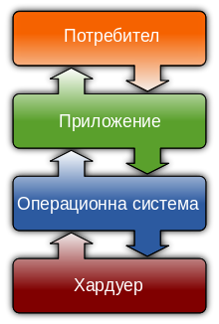
Схема на взаимодействието между системен и приложен софтуер

Slide 6
Хардуер
Хардуерът е вид техника. Изграден е от електрически вериги. Думата е чуждица в българският език. Употребява се главно (но не винаги) в сферата на информационните технологии. Произлиза от английската дума hardware (означава железария; техническа апаратура; изчислителна техника; устройства, изграждащи по-голям апарат или машина). Преди появата на тази дума в българския език се е използвал терминът апаратно осигуряване. Хардуерът, изграждащ компютъра се състои от процесор, дънна платка, видео карта, RAM памет, захранващ блок, твърд диск, компютърна кутия и входно-изходни устройства.

Slide 7
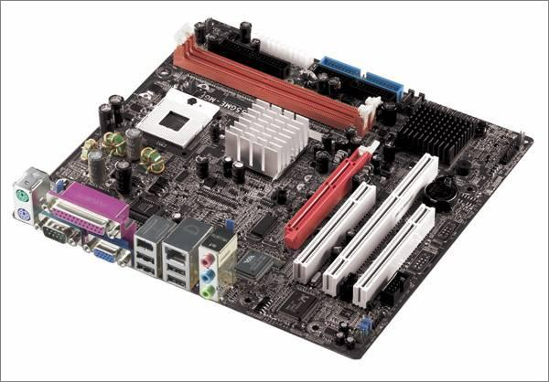

Slide 8
Операционна система
Операционната система (ОС) е основна част от компютърния системен софтуер, която управлява и координира ресурсите на хардуера и софтуера и обслужва изпълняваните компютърни програми. Приложният софтуер обикновено има нужда от ОС, за да работи.
ОС разпределя задачите по време, планира ефикасното използване на ресурсите на системата и може да включва специализиран софтуер за изчисление на ресурси: стойност на процесорното време, използвана памет, ресурси за печат и други. При входно-изходните операции и динамично разпределение на паметта ОС действа като посредник между приложния софтуер и хардуера,макар че приложните команди обикновено се изпълняват директно, чрез системни повиквания към функции на ОС. ОС се среща на повечето устройства с компютри – от мобилни телефони през игрални конзоли до уеб сървъри и суперкомпютри.

Slide 9
Примери за популярни съвременни ОС са: Android, BlackBerry, BSD, Chrome OS, iOS, Linux, OS X, QNX, Microsoft Windows, Steam OS,[3] Windows Phone и z/OS. Първите осем имат общ произход, свързан с UNIX. Други популярни ОС в реално време са FreeRTOS, Micrium и VxWorks.

Slide 10
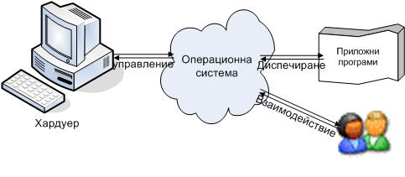

Slide 11
Звукова карта
Звуковата карта (на английски: sound card) в компютрите е разширителна карта, която позволява въвеждането/извеждането на звук от/в компютъра, под контрола на компютърна програма. Тя е задължителен елемент за работа с мултимедийни приложения. По своята същност представлява платка, която се поставя на дънната платка на компютъра. Някои нови модели дънни платки притежават вградени звукови карти, което прави използването на отделна звукова карта ненужно.
Звуковата карта възпроизвежда звука, но за да се чува от потребителя, е необходимо наличието на тонколони или слушалки, а за да се записва звук - микрофон, който се включва към нея.

Slide 12
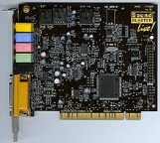

Slide 13
Видео карта
Видео карта (известна също като графична платка, графична карта, видеоадаптер, графичен адаптер) (на английски: videocard) в компютрите е разширителна карта, преобразуваща графичния образ, съхранен в паметта на компютъра, във форма, подходяща за показване на монитора.
Исторически видеокартата е била изработвана като допълнителна платка и се е свързвала с процесора чрез някои от слотовете на дънната платка. В по-съвременните компютри тя е във вид на отделен чип от дънната платка или пък е компонент на чипсета или на процесора. Съвременните видеокарти изпълняват много по-сложни функции от простото формиране на изображението — те имат вграден графичен процесор, който може да извършва допълнителна обработка, снемайки по този начин натоварването от централния процесор. Например всички съвременни видеокарти на Nvidia и AMD извършват рендъринг на апаратно ниво.
Най-често видеокартата е изпълнена във вид на печатна платка, която се поставя в слот за разширение- универсален или специализиран (AGP, PCI Express). Напоследък има тенденция видеокартата да е интегрирана с дънната платка, за да се подобри качеството и на работа и да се избегнат възможни проблеми, ако се окаже несъвместима с оригиналната дънна платка на компютъра.

Slide 14
